Slide 1
Netconf AND Ansible
Here is where your presentation begins

Slide 2
Netconf
Sebuah protocol yang di artika oleh IETF untuk menginstall, manipulation, dan delete pada konfigurasi jaringan atau network, dalam outpu netconf yaitu XML, jadi kita butuh mengkonvert suatu format xml enak dibaca ketika outputnya yang akan di tampilkan.
Netconf juga mempermudah dalam melakukan parsing di karenakan menggunakan berformat xml dibandingakan snmp yang formatnya plain text.

Slide 3
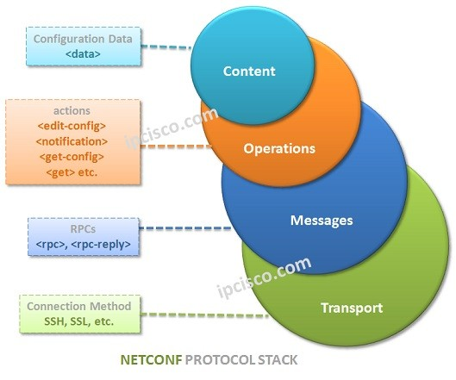

Slide 4
Ansible

Slide 5
Ansible
Ansible adalah salah satu tools untuk melakukan automation yang tersedia secara open-source. Pada ansible berformat YAML, salah stu tools untuk mempermudah dalam melakukan installasi atau konfigurasi dengan beberapa device yang dapat di kelompokan. Ada dua hal yng harus di perhatikan dalam ansible pertama itu ada yang namannya Inventroy dan playbook.
https://docs.ansible.com/

Slide 6
Latar Belakang
Terdapat user atau network enginer yang ingin mengambil data sebuah router atau device yang lainnya sesuai yang dia ingingkan, dari membuat data yang dia inginkan jadi tidak perlu masuk login menggunakan ssh kembali jika ingin mencari sebuah data dari sebuah device yang dia inginkan atau membuat Loopback baru yang dia inginkan cukup menggunakan script python dan dapat sekaligus menjalankan mecari dan membuat data-data tersebut

Slide 7
Demo

Slide 8
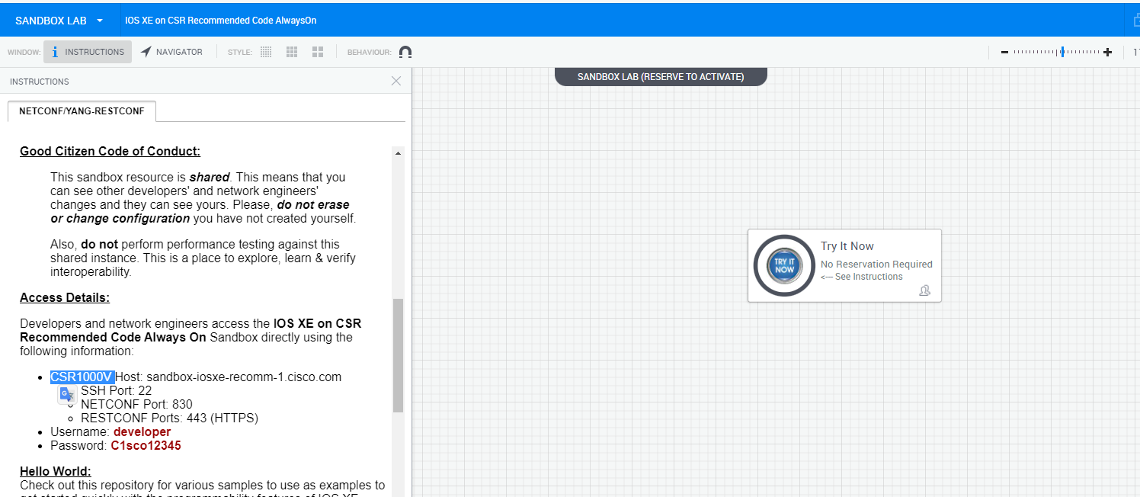
Sandbox

Slide 9
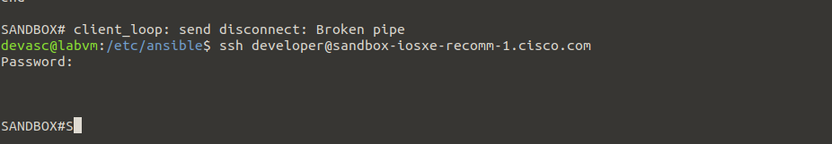

Slide 10
Search Filter netconf

Slide 11
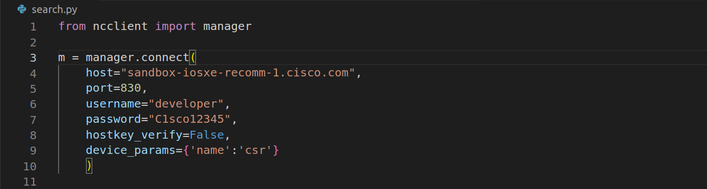
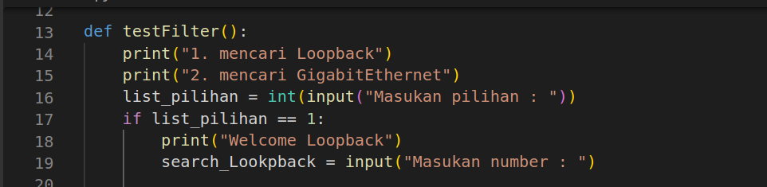

Slide 12
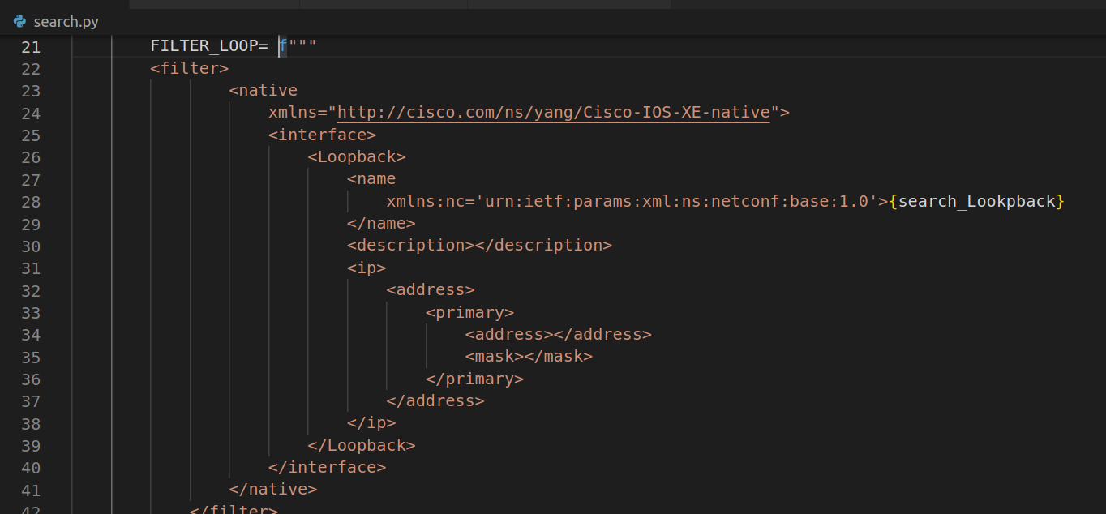
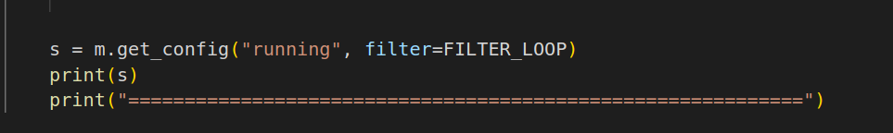

Slide 13
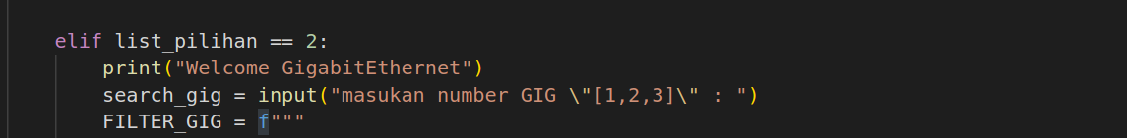
Gigabit Ethernet

Slide 14
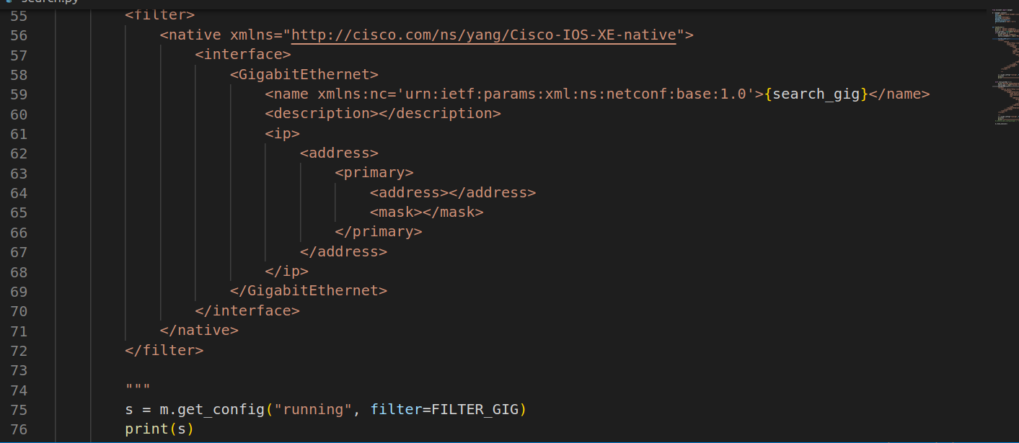

Slide 15
Create Input netconf

Slide 16
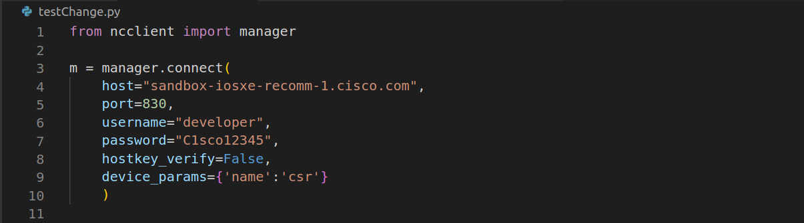
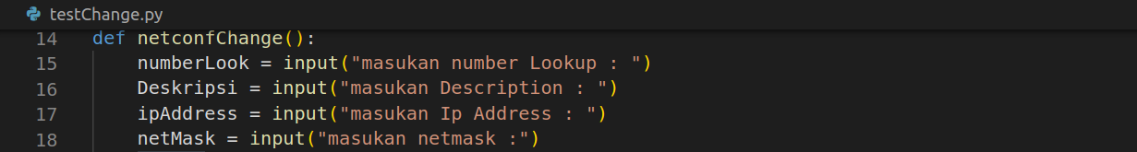

Slide 17
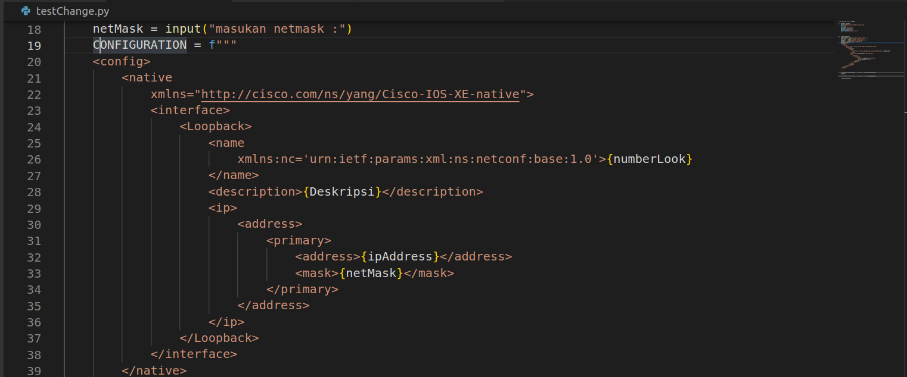
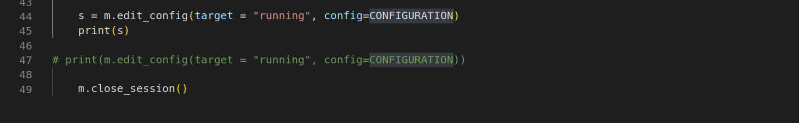

Slide 18
Main

Slide 19
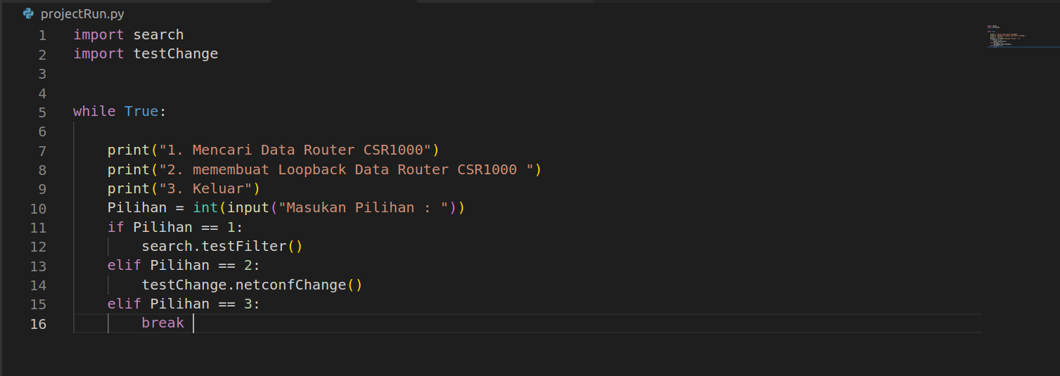

Slide 20
output

Slide 21
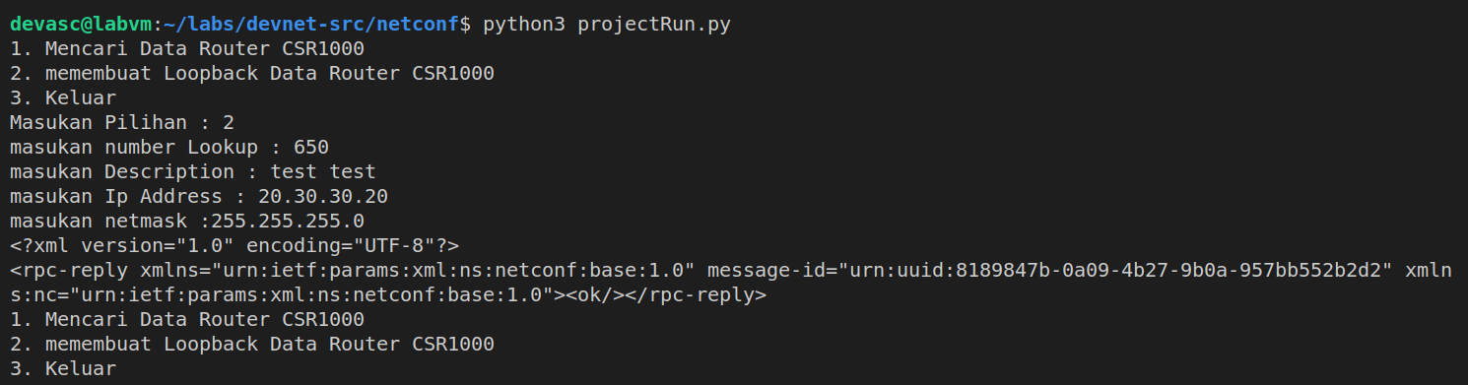
Create Input netconf

Slide 22
Find Input

Slide 23
Ansible

Slide 24
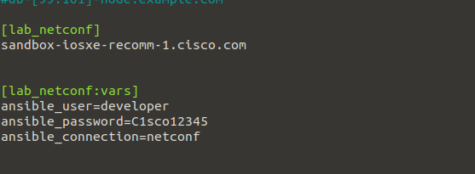

Frist Ansible

Slide 25
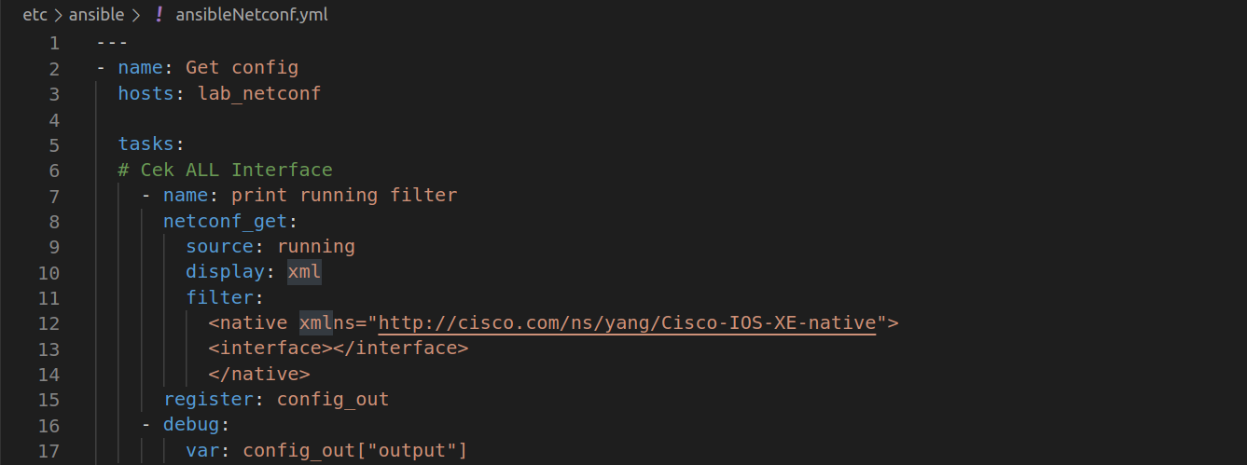

Slide 26
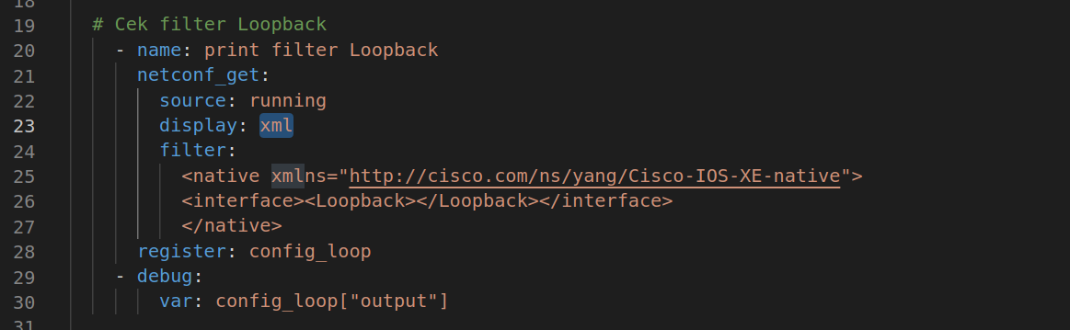
Filter Loopback

Slide 27
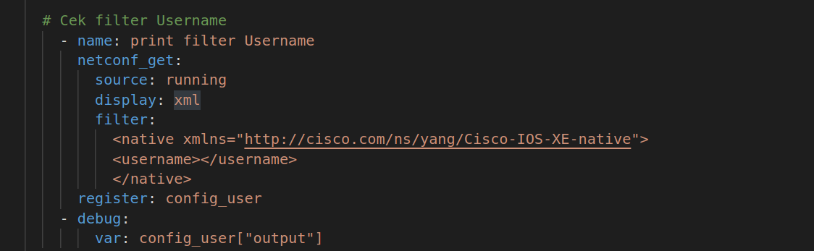
Filter username

Slide 28
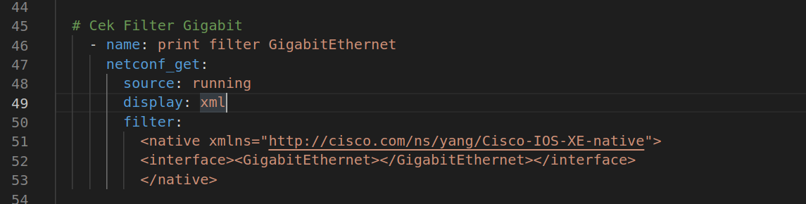
Filter Gig

Slide 29
Output

Slide 30
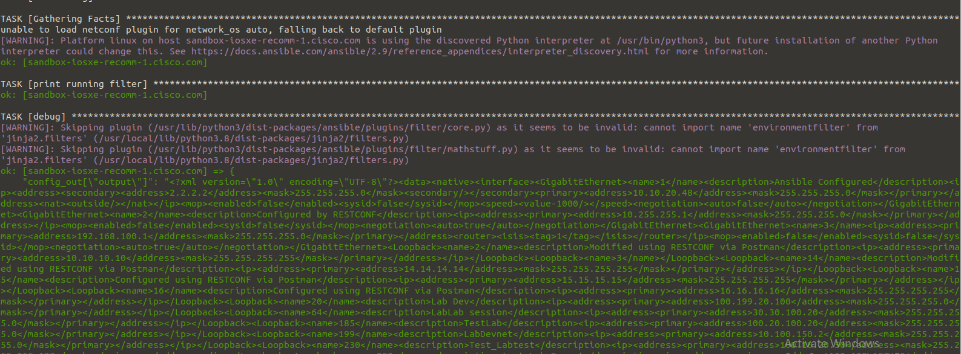

Slide 31
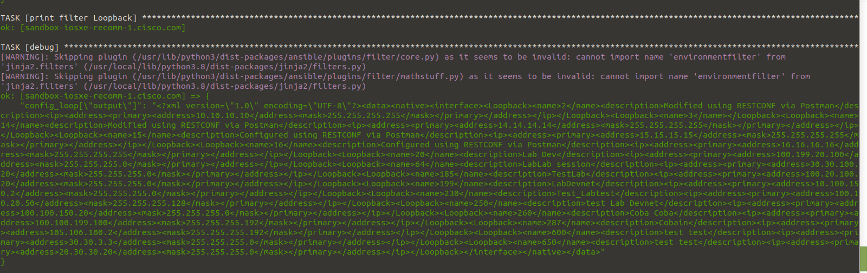

Slide 32
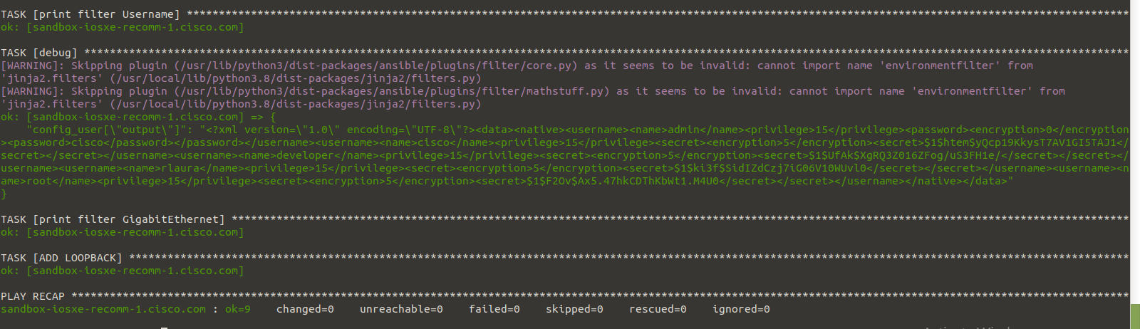

Slide 33
Video Demo
https://drive.google.com/file/d/1vrmAlzv2_lwDWQN3-iBiYEz2fiecf9g1/view?usp=sharing

